Slide 1

CƠ HỌC VẬT RẮN

Slide 2


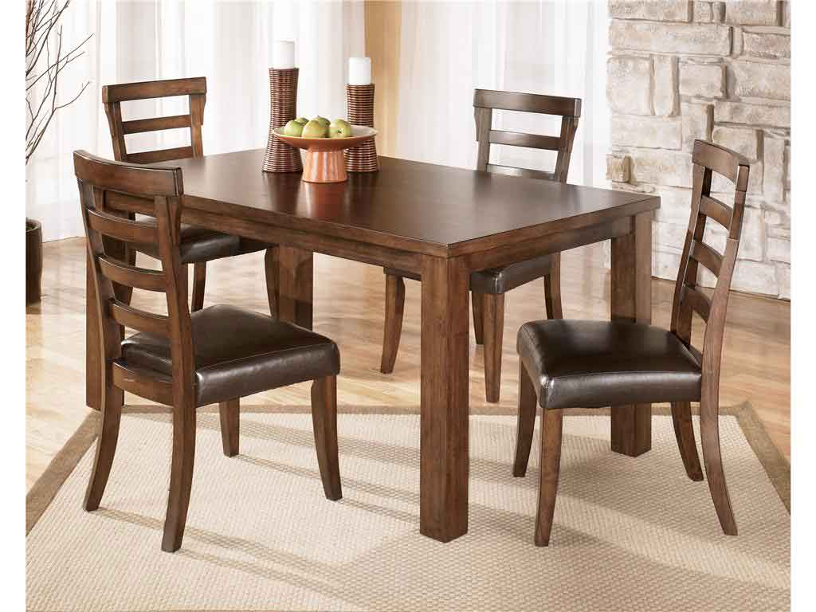

Định nghĩa:
Vật rắn là một hệ chất điểm mà khoảng cách giữa các chất điểm luôn giữ không đổi trong quá trình chuyển động.
2
Có thể áp dụng các quy luật chuyển động của hệ chất điểm vào chuyển động của vật rắn!!!

Slide 3
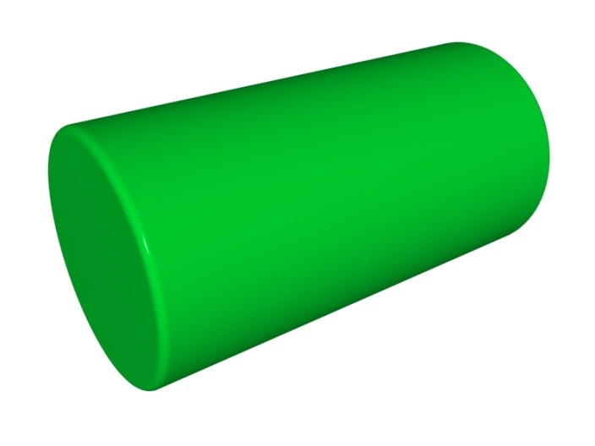
Chuyển động của vật rắn
Chuyển động tịnh tiến
Chuyển động quay
2
O”
•
O
O’

Slide 4
1.
CÁC DẠNG CHUYỂN ĐỘNG CỦA VẬT RẮN

Slide 5

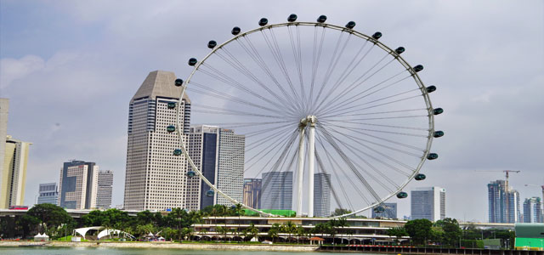
CÁC DẠNG CHUYỂN ĐỘNG CỦA VẬT RẮN
1.1. Chuyển động tịnh tiến
1.1.1. Định nghĩa: Chuyển động tịnh tiến là chuyển động mà trong đó đoạn thẳng nối hai điểm bất kỳ của vật rắn luôn song song với chính nó.
2
t
t +Δt
B
B’
A
A’

Slide 6

CÁC DẠNG CHUYỂN ĐỘNG CỦA VẬT RẮN
1.3. Chuyển động quay quanh trục của vật rắn
Định nghĩa: Là chuyển động mà các chất điểm của vật rắn có quĩ đạo là những vòng tròn tâm nằm trên trục quay và bán kính bằng khoảng cách từ chất điểm đến trục quay.
Với trục quay cố định
O
θ
m_{i}
(Δ)

Slide 7
CÁC DẠNG CHUYỂN ĐỘNG CỦA VẬT RẮN
Vận tốc dài và gia tốc tiếp tuyến
Vậy: khi quay chất điểm nào càng xa trục thì vận tốc dài và gia tốc tiếp tuyến càng lớn, chất điểm nằm trên trục thì vận tốc dài và gia tốc tiếp tuyến bằng không.

Slide 8

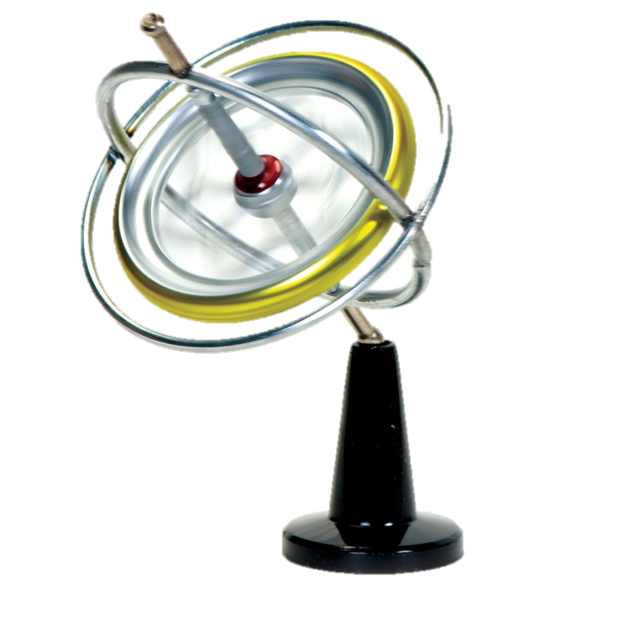
ĐỊNH LUẬT BIẾN THIÊN VÀ BẢO TOÀN MÔMEN ĐỘNG LƯỢNG
2

Slide 9
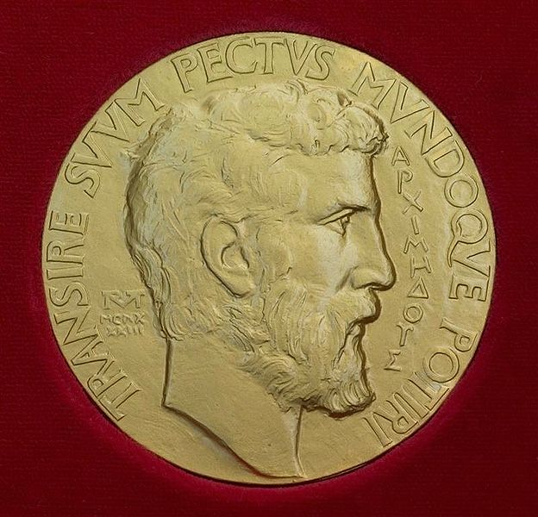
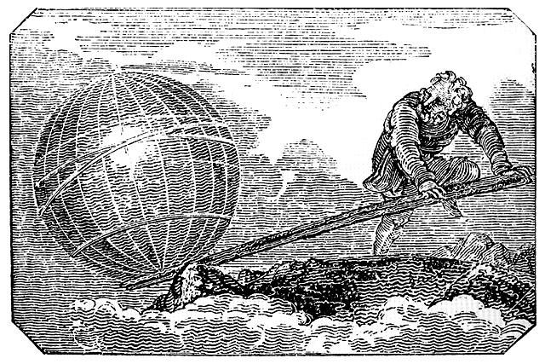
2.1. Mômen lực
Archimedes của Syracuse (tiếng Hy Lạp: Ἀρχιμήδης) (khoảng 287 – 212 TCN) là một nhà toán học, nhà vật lý, kỹ sư, nhà phát minh, và một nhà thiên văn học người Hy Lạp
Hãy cho tôi một điểm tựa, và tôi sẽ nhấc bổng cả Trái Đất

Slide 10

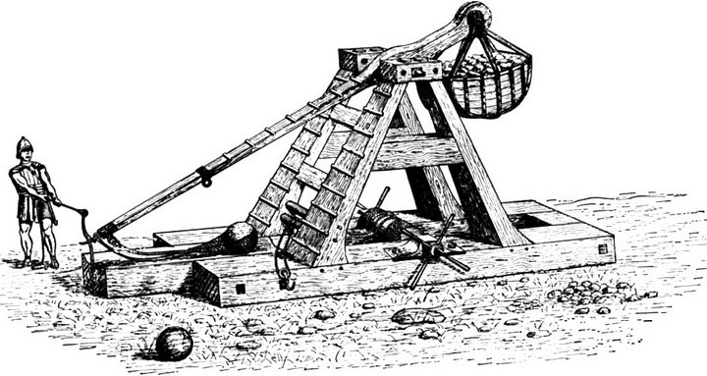
Công thức:
Độ lớn:
Hướng: Quy tắc vặn nút chai
h
α

Slide 11
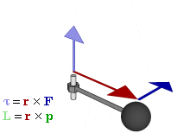
2.2. Mômen động lượng
Công thức:
Ý nghĩa: dùng để đo mức độ và phương hướng quay của vật so với một tâm quay nhất định, tương tự spin trong cơ lượng tử

Slide 12
2.3. Định luật biến thiên và bảo toàn mômen động lượng
Định luật biến thiên mômen động lượng: độ biến thiên mômen động lượng trong khoảng thời gian dt bằng xung lượng của mômen lực tác dụng trong khoảng thời gian đó.
Định luật bảo toàn mômen động lượng: Một chất điểm cô lập hoặc mômen lực tác dụng lên nó bằng không thì mômen động lượng được bảo toàn.

Slide 13

3.
PHƯƠNG TRÌNH
CƠ BẢN CỦA VẬT RẮN QUAY QUANH TRỤC CỐ ĐỊNH

Slide 14
PHƯƠNG TRÌNH CƠ BẢN CỦA VẬT RẮN QUAY QUANH TRỤC CỐ ĐỊNH
Xét vật rắn quay quanh trục dưới tác dụng của lực .
Có tác dụng làm vật rắn quay!!!
O
M
Δ
Không thể làm vật rắn quay, chỉ có tác dụng làm vật rắn trượt dọc theo trục quay, (không thể có vì theo giả thiết vật rắn chỉ quay quanh trục quay).
Không thể làm vật rắn quay, chỉ có tác dụng dời vật rắn khỏi trục quay (cũng không thể có).

Slide 15
PHƯƠNG TRÌNH CƠ BẢN CỦA VẬT RẮN QUAY QUANH TRỤC CỐ ĐỊNH
3.1. Mômen động lượng của vật rắn quay
Mômen động lượng của chất điểm thứ i đối với trục quay:
Mômen động lượng của vật rắn đối với trục quay:
O
Độ lớn:
m_{i}

Slide 16
PHƯƠNG TRÌNH CƠ BẢN CỦA VẬT RẮN QUAY QUANH TRỤC CỐ ĐỊNH
Vậy:
Mômen quán tính của vật rắn đối với trục quay
Công thức:
Ý nghĩa: là đại lượng vật lý đặc trưng cho mức quán tính của các vật thể trong chuyển động quay, tương tự khối lượng trong chuyển động thẳng.

Slide 17
PHƯƠNG TRÌNH CƠ BẢN CỦA VẬT RẮN QUAY QUANH TRỤC CỐ ĐỊNH
3.2. Véctơ mômen lực đối với trục quay
Véctơ mômen lực đối với trục quay tác dụng lên vật rắn:
Độ lớn:
Hướng: theo trục quay.

Slide 18
PHƯƠNG TRÌNH CƠ BẢN CỦA VẬT RẮN QUAY QUANH TRỤC CỐ ĐỊNH
3.3. Phương trình cơ bản của vật rắn quay quanh trục cố định
Định luật biến thiên mômen động lượng:
Mômen động lượng của vật rắn quay:
Phương trình cơ bản của vật rắn quay quanh trục cố định

Slide 19

4.
MÔMEN QUÁN TÍNH
CỦA MỘT VÀI
VẬT RẮN ĐƠN GIẢN

Slide 20
MÔMEN QUÁN TÍNH CỦA MỘT VÀI VẬT RẮN ĐƠN GIẢN
4.1. Công thức
Vật rắn gồm các chất điểm phân bố rời rạc:
Khi vật rắn gồm các chất điểm phân bố liên tục:

Slide 21
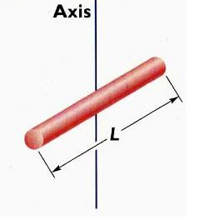
MÔMEN QUÁN TÍNH CỦA MỘT VÀI VẬT RẮN ĐƠN GIẢN
4.1.1. Mômen quán tính I của một thanh đồng chất với trục quay vuông góc với thanh tại trung điểm
-ℓ/2
dm
ℓ/2
O
x
x + dx
Δ

Slide 22
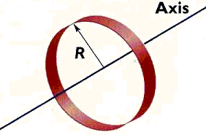
MÔMEN QUÁN TÍNH CỦA MỘT VÀI VẬT RẮN ĐƠN GIẢN
4.1.2. Mômen quán tính I của vòng tròn đối với trục quay là trục của vòng tròn
Δ
O
R
dm

Slide 23
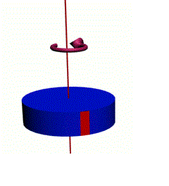
MÔMEN QUÁN TÍNH CỦA MỘT VÀI VẬT RẮN ĐƠN GIẢN
4.1.3. Mômen quán tính I của một đĩa tròn đối với trục quay là trục của đĩa
dS = 2πrdr
dm = σdS
Δ
dr
r
R

Slide 24
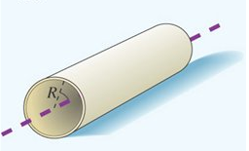
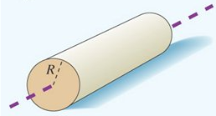
MÔMEN QUÁN TÍNH CỦA MỘT VÀI VẬT RẮN ĐƠN GIẢN
4.1.4. Mômen quán tính
của hình trụ
Trụ rỗng
Trụ đặc

Slide 25
MÔMEN QUÁN TÍNH CỦA MỘT VÀI VẬT RẮN ĐƠN GIẢN
4.1.5. Mômen quán tính của các vật tròn xoay
Khái niệm: là những vật mà bề mặt của chúng được tạo thành bởi sự quay một đường cong phẳng quanh một trục nằm trong mặt phẳng chứa đường cong đó.
Chia vật thành những đĩa mỏng có chiều cao dz.
Mômen quán tính của mỗi đĩa:
Với: dm = ρπr ²dz là khối lượng của đĩa.
Mômen quán tính của hình tròn xoay:

Slide 26
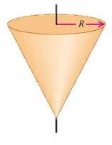
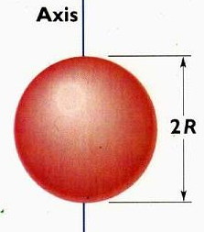
MÔMEN QUÁN TÍNH CỦA MỘT VÀI VẬT RẮN ĐƠN GIẢN
Hình nón
Hình cầu
z
r
O

Slide 27
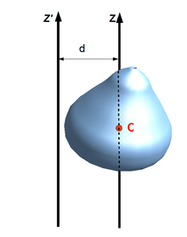
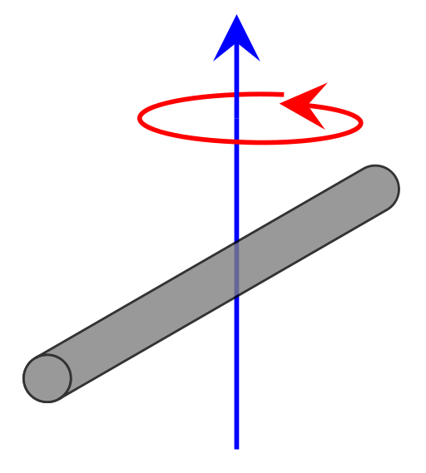
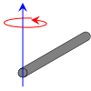
MÔMEN QUÁN TÍNH CỦA MỘT VÀI VẬT RẮN ĐƠN GIẢN
4.2. Định lý Steiner – Huyghens
Mômen quán tính I đối với một trục bất kì không đi qua tâm:
Ví dụ:

Slide 28
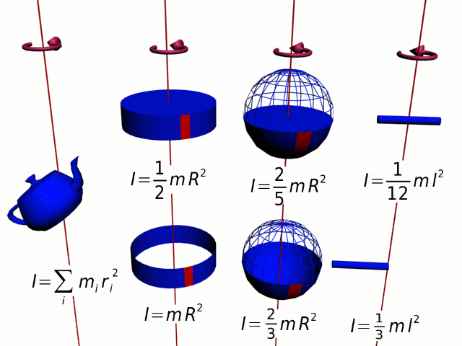

Slide 29

5.
ĐỘNG NĂNG
CỦA VẬT RẮN
QUAY QUANH
MỘT TRỤC CỐ ĐỊNH

Slide 30
ĐỘNG NĂNG CỦA VẬT RẮN QUAY QUANH MỘT TRỤC CỐ ĐỊNH
Động năng quay của vật rắn quanh một trục cố định
Nếu vật lăn (vừa tịnh tiến vừa quay):

Slide 31
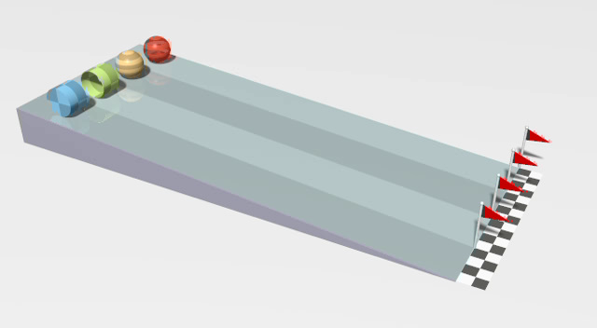
ĐỘNG NĂNG CỦA VẬT RẮN QUAY QUANH MỘT TRỤC CỐ ĐỊNH
Vật nào sẽ tới trước???

Slide 32

6
ĐỊNH LUẬT BẢO TOÀN MÔMEN ĐỘNG LƯỢNG CỦA VẬT RẮN QUAY

Slide 33
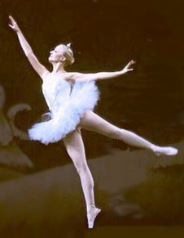
ĐỊNH LUẬT BẢO TOÀN MÔMEN ĐỘNG LƯỢNG CỦA VẬT RẮN QUAY
6.1 Trường hợp một vật rắn
Xét vật rắn cô lập quay quanh trục cố định:
Ví dụ: Khi vũ công quay tròn, ngoại lực tác dụng lên vũ công là trọng lực, vì trọng lực song song với trục quay nên mômen lực bằng 0.

Slide 34


ĐỊNH LUẬT BẢO TOÀN MÔMEN ĐỘNG LƯỢNG CỦA VẬT RẮN QUAY
R tăng
I tăng
ω giảm
quay chậm
R giảm
I giảm
ω tăng
quay nhanh

Slide 35
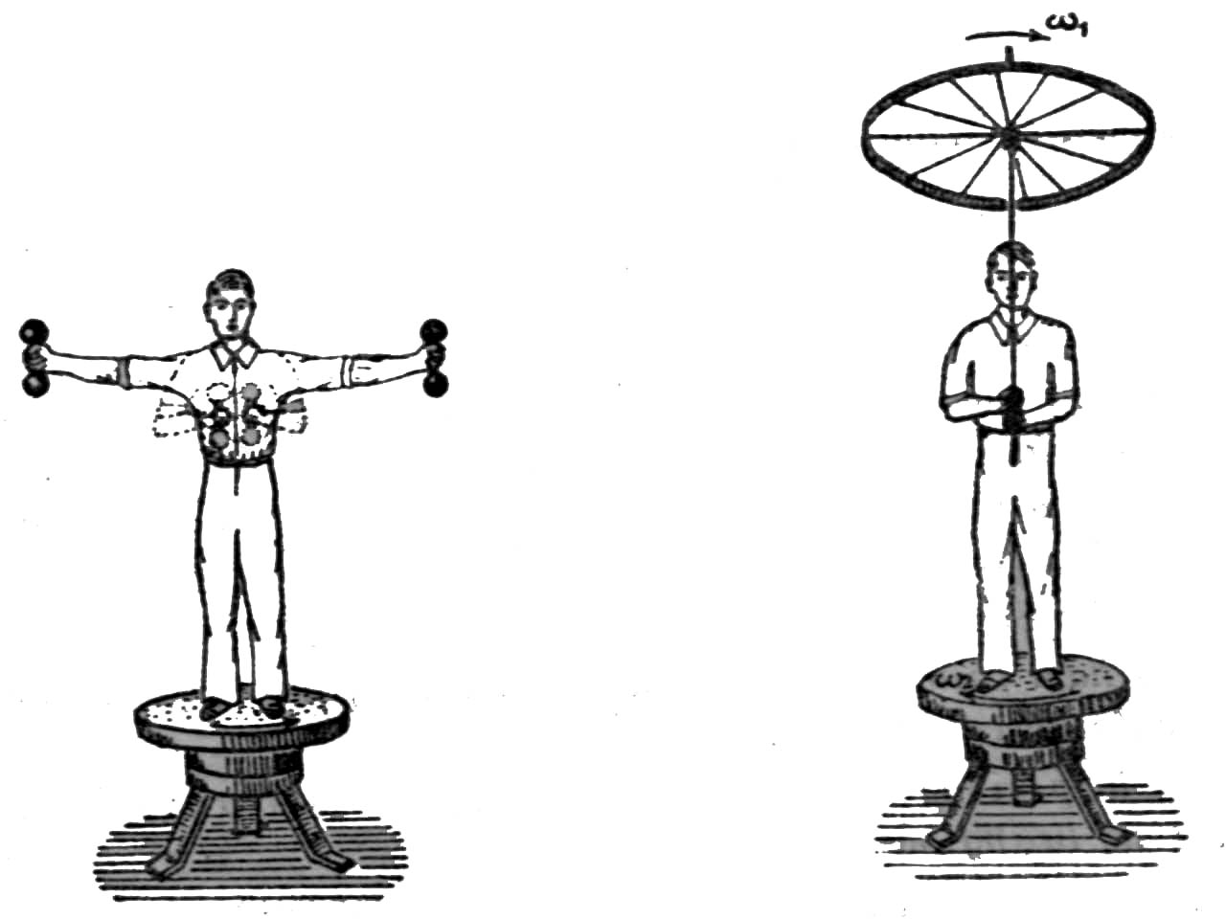
ĐỊNH LUẬT BẢO TOÀN MÔMEN ĐỘNG LƯỢNG CỦA VẬT RẮN QUAY
6.2. Hệ gồm nhiều vật rắn quay quanh trục
Xét hệ cô lập hay hệ có mômen lực tổng hợp tác dụng bằng không:
Ví dụ: Ghế Giukopski

Slide 36
CON QUAY
Con quay là một đĩa tròn có trục đối xứng AA’ là trục quay. Để con quay có thể tự do định hướng theo phương bất kỳ, người ta chế tạo thêm hai vành tròn. Vành thứ nhất chứa trục AA’ có thể quay quanh trục BB’, làm cho trục con quay AA’ có thể tự do đổi hướng quanh trục BB’. Vành thứ hai có trục quay CC’ làm cho con quay có thể đổi hướng quanh trục CC’. Nhờ vậy con quay có thể định hướng theo hướng bất kỳ ta đặt nó. Khi quay tít (hồi chuyển) và tự do, hướng này là không đổi.

Slide 37
Theo UNESCO:
Learning to know, learning to do, learning to be and learning to live together
(Học để biết, học để làm, học để xác lập mình và học để chung sống với người khác)

